Slide 1
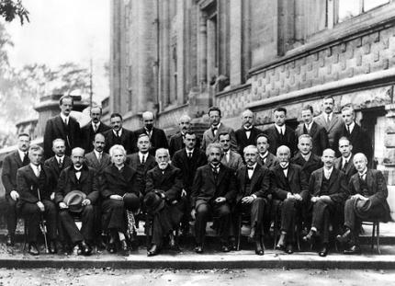
Grupo 8270
Laboratorio de Física Contemporánea II modalidad rotativa
Profesores
M. en C. Laura Helena González Trueba
Dr. Juan López Patiño
Dr. Raúl Escamilla
Dr. Rodolfo Ezequiel López Romero
Ayudante:
Fís. Miguel Ángel Campos González
Laboratoristas:
Ernesto Santoyo
Rodolfo Flores

Slide 2
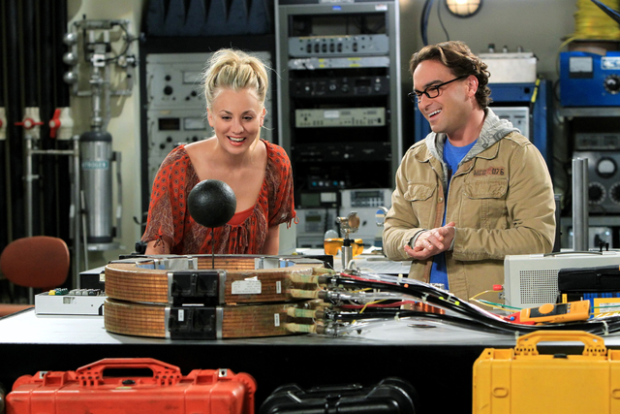
Objetivo
Desarrollar la capacidad de investigación experimental en el alumno, realizando diversos experimentos en la física contemporánea.
Identificar, aprender y entender el funcionamiento de la instrumentación utilizada en la física moderna.
Transportar los conocimientos de teoría en la física moderna al laboratorio para entender y comprender los fenómenos físicos.

Slide 3
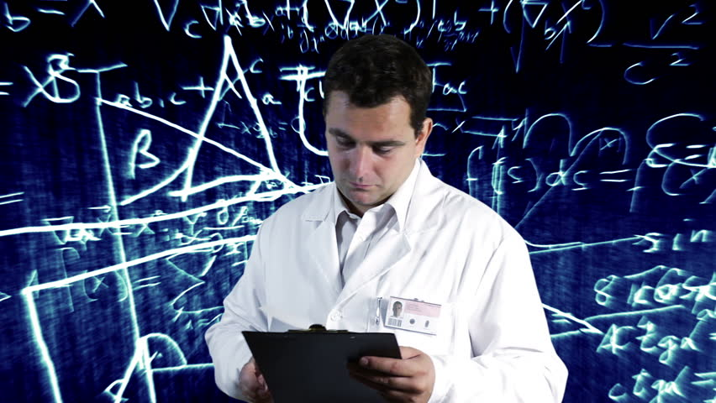
Metas
Que el estudiante se desenvuelva de la mejor manera en un laboratorio de Docencia o Investigación, es decir, que sea capaz de plantear, diseñar y construir dispositivos experimentales por medio del conocimiento teórico y experimental adquirido, con el propósito de resolver un fenómeno Físico y que este conocimiento pueda ser transmitido en forma oral y escrito.

Slide 4
Forma de trabajo
4 experimentos (duración de cada experimento 6-7 sesiones de 3 horas)
Bitácora (fecha de la sesión, teoría del experimento, datos brutos, problemas y posibles soluciones, material, gráficas, resultados, cálculos brutos, conclusiones, etc.) La bitácora NO debe ser con espiral.
Exposición de la teoría y funcionamiento de la instrumentación antes de cada experimento que el alumno realizará. Esta exposición se realiza frente a profesor y/o ayudante.
Exposición de resultados del experimento ante el grupo.
La bitácora es individual
Equipos conformados por 2 alumnos.
Reporte y exposiciones en equipo.

Slide 5
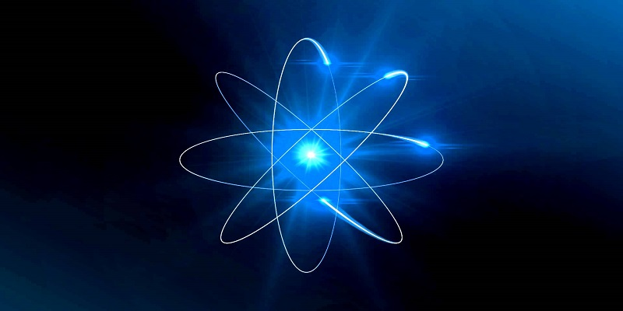
Experimentos
Ataque químico
Recristalización y crecimiento de grano
Técnicas de vacío
Pastilla superconductora
Espectrometría del visible
Espectro de Absorción de la clorofila
Efecto Hall
Serie de Balmer
Potencial de Ionización
Brecha de Energía
Síntesis de materiales Superconductores (Dr. Raúl)
Técnica de Difracción de Rayos X (Dr. Raúl)
Espectrometría de masas (Dr. Juan)
Fotoluminiscencia (Dr. Rodolfo)

Slide 6
Evaluación
70% reportes
15% bitácora
15% exposiciones
Asistencias: después de 2 faltas automáticamente tiene NP
15 min de tolerancia, tres retardos se convierten en una falta.

Slide 7
Reporte
Fecha
Nombre del alumno
Nombre del profesor y del ayudante
Resumen (descripción breve del experimento con resultados finales)
Introducción (Aspectos teóricos del experimento, no más de 2 cuartillas)
Material (números de inventario o alguna seña o marca en particular)
Desarrollo experimental (fotografías, figuras, recomendaciones, precauciones, etc.)

Slide 8
Datos (Tablas de datos gráficas, nombre y versión de programas usados, errores involucrados, etc.)
Discusión y Resultados
Conclusiones
Bibliografía
Apéndices

Slide 9
Mini Congreso de Laboratorio de
Física Contemporana I y II
Se realiza la última semana de examenes finales
Se escoge una o dos practicas del laboratorio fijo y
un equipo de cada laboratorio rotativo.
Reciben una contancia de participación y es curricular.

Slide 10
Solicitud de equipo
Instructivos
Manuales ( con Credencial)
Aparatos (con Credencial)
Material (con Credencial)
Consulta Interna de Libros (con credencial)

Slide 11
Contactos
M.en C. Laura González: gonzalez.lh@gmail.com
Dr. Juan López Patiño juanchoslopez@gmail.com
Dr. Raúl Escamilla Guerrero rauleg@unam.mx
Dr. Rodolfo Ezequiel López Romero rol_eze@hotmail.com
Miguel Ángel Campos macampos@física.unam.mx
Teléfono del laboratorio: 56224845

Slide 12
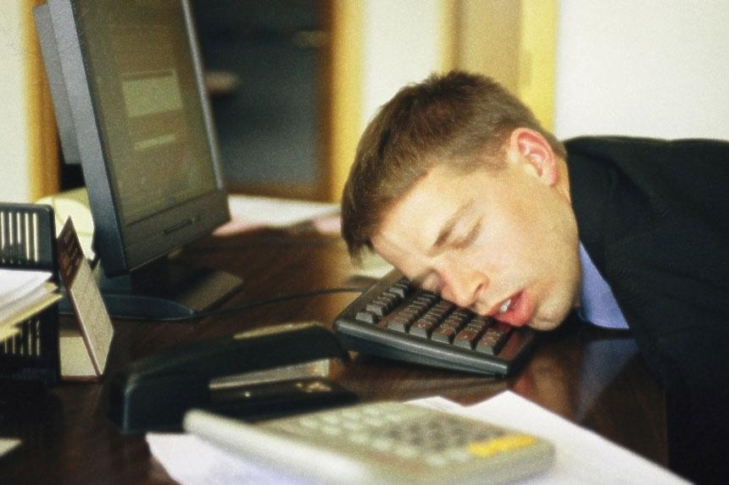
¡Bienvenidos!

